Slide 1
Sensitivity analysis and uncertainty quantification of deep learning methods.
Joppe De Jonghe, Juha Carlon

Slide 2
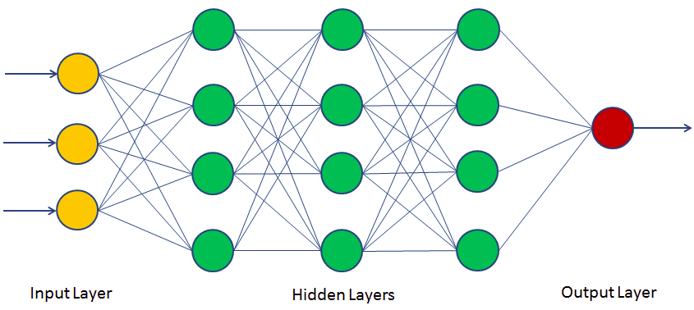
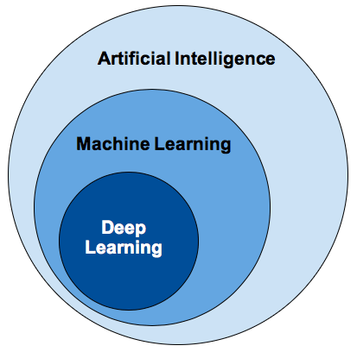
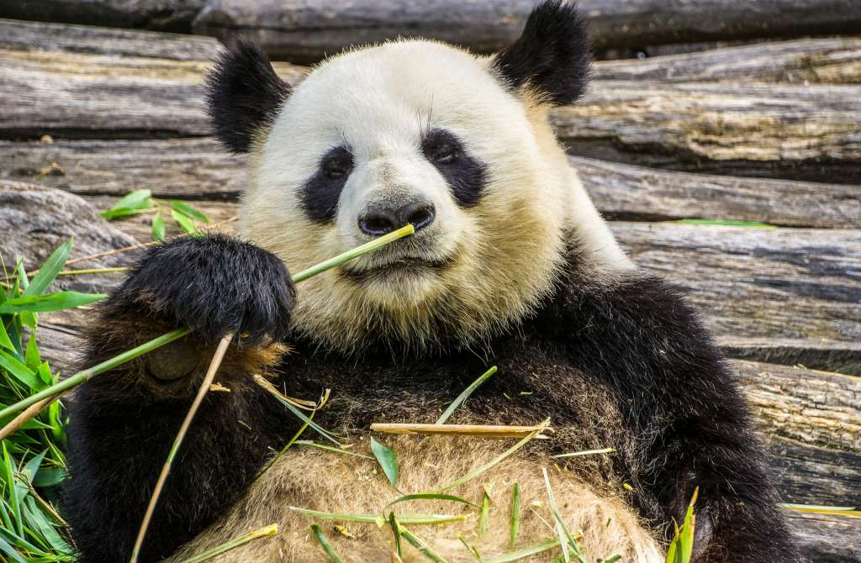

Deep learning?
PANDA
“Spraakherkenning!”

Slide 3

Neurale netwerken
Input laag
Lagen van neurons
Lineaire transformatie + bias
Gewichtsmatrix
Bias vector
Niet lineaire transformatie
Sigmoid functie:
Output

Slide 4
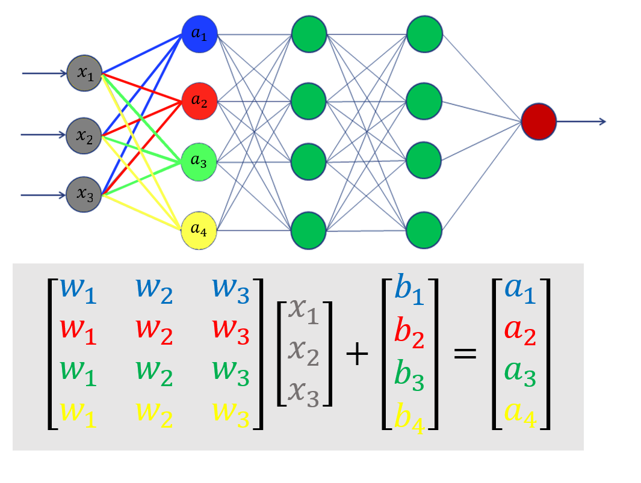
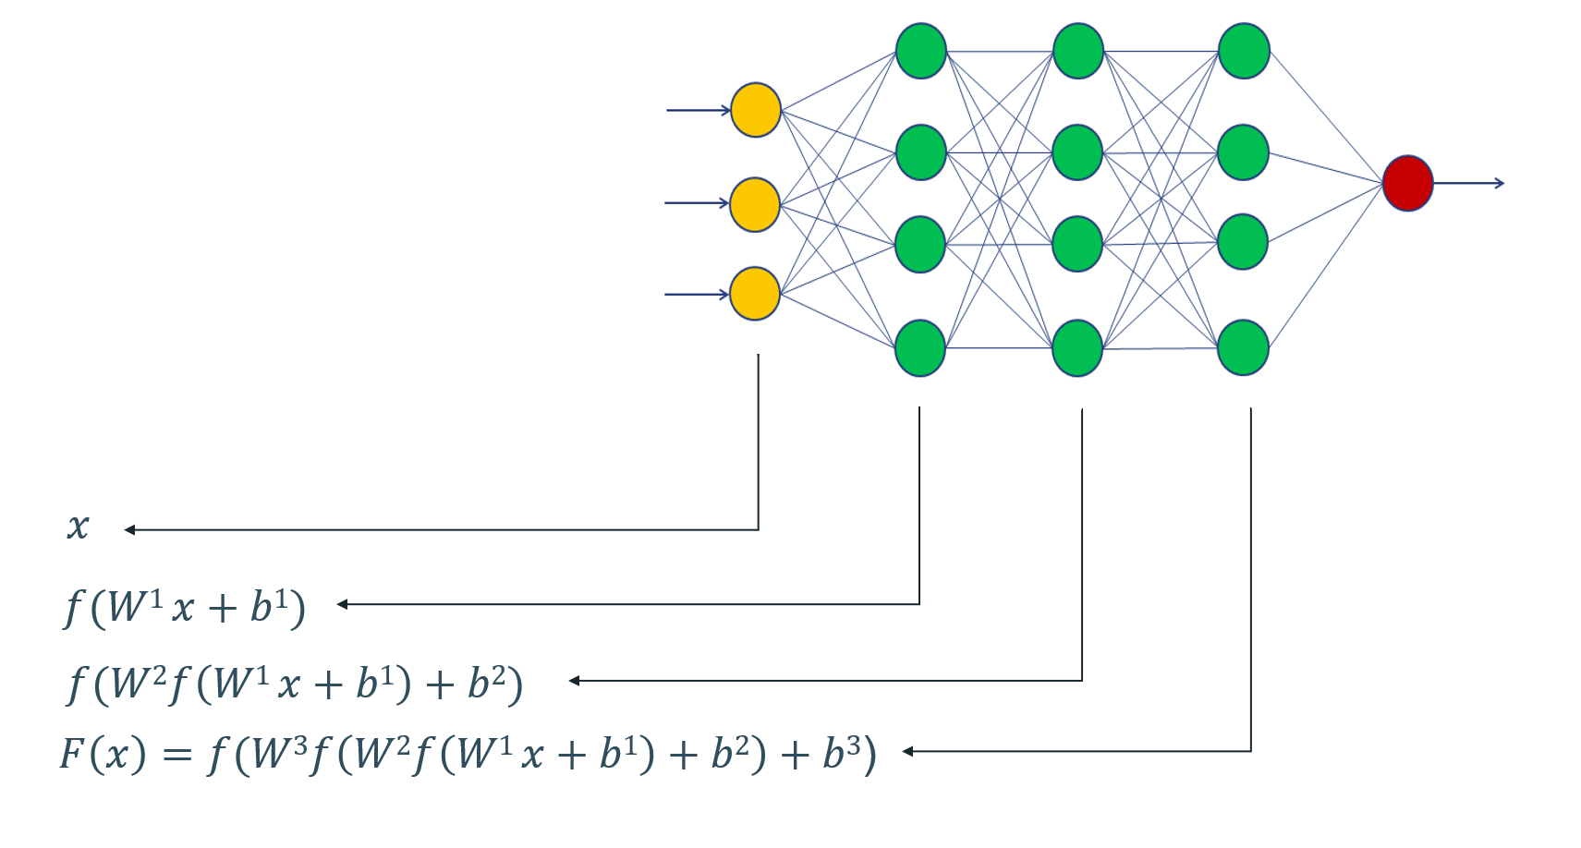
Input vector: x
Gewichtsmatrix: W
Bias vector: b
Niet-lineaire transf. : f(x)
Output netwerk: F(x)

Slide 5
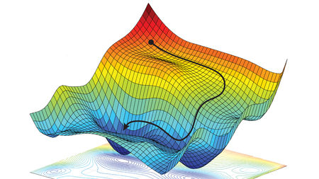
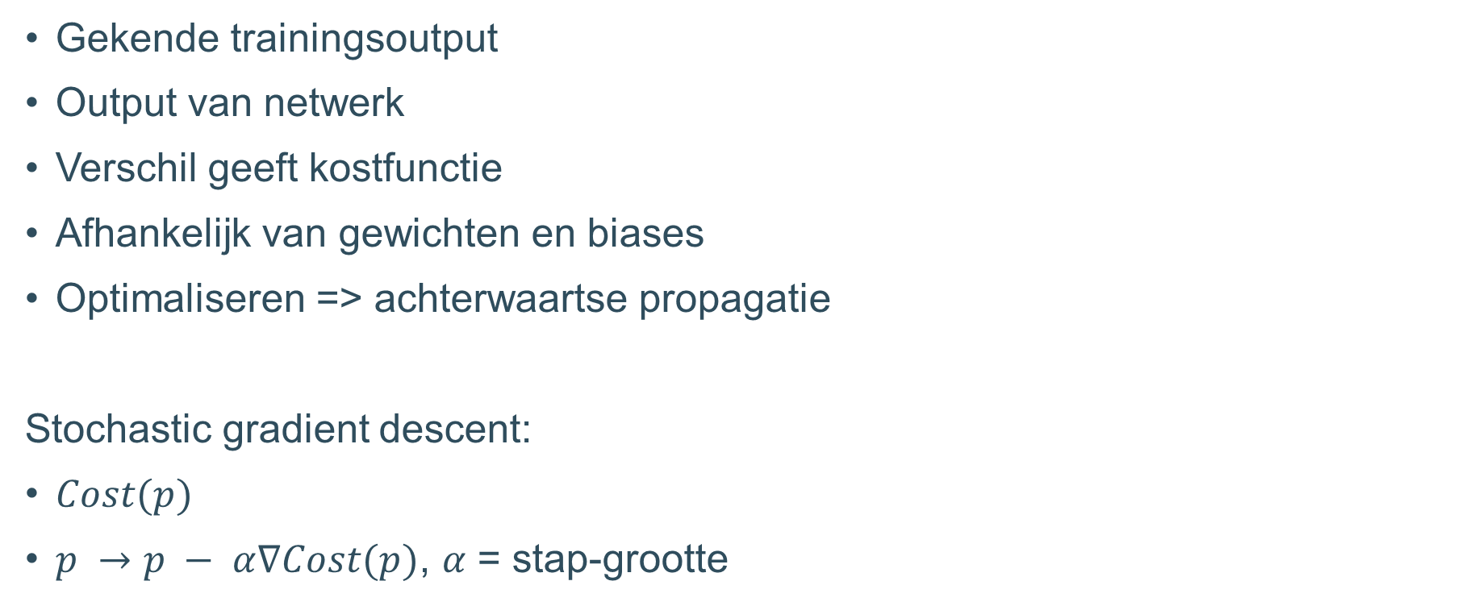
Hoe kan het netwerk leren?
Gekende trainingsoutput
Output van netwerk
Verschil geeft kostfunctie
Afhankelijk van gewichten en biases
Optimaliseren => achterwaartse propagatie
Stochastic gradient descent:
$Cost(p)$
$p →p − α∇Cost(p)$, $α$ = stap-grootte

Slide 6
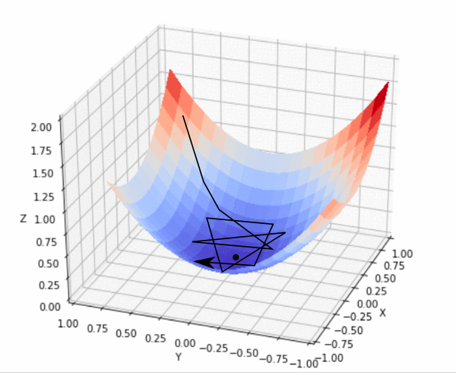

Meta-parameters SGD
$p →p − α∇Cost(p)$
Stap-grootte $α$
Gradiënt van kostfunctie: $∇Cost(p)$

Slide 7
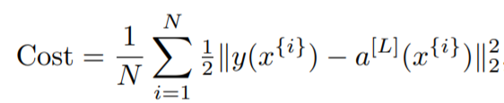

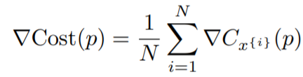
Meta-parameters SGD
Datapunten: x^{{i}}
Correct resultaat: y(x^{{i}})
Resultaat model: a^{[L]}(x^{{i}})
Mogelijke kostfunctie:
Deel-functies:
Ketting regel:

Slide 8

Meta-parameters SGD
Veel parameters
Veel datapunten
Oplossing?

Slide 9

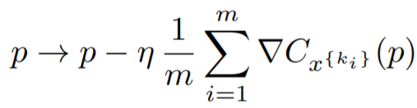
Meta-parameters SGD
Telkens 1 punt nemen:
Telkens m << N punten nemen:
Minibatch
Met/zonder vervanging

Slide 10
Het netwerk gebruiken
Kostfunctie geoptimaliseerd (na T tijd of gradient 0)
Controleren op test data
Gebruik voor classificatie
PANDA

Slide 11

Hoe zeker is het netwerk?
Moeilijk vast te stellen
Geen maat voor onzekerheid
Motivatie om onzekerheid te kwantificeren
Oplossing?

Slide 12
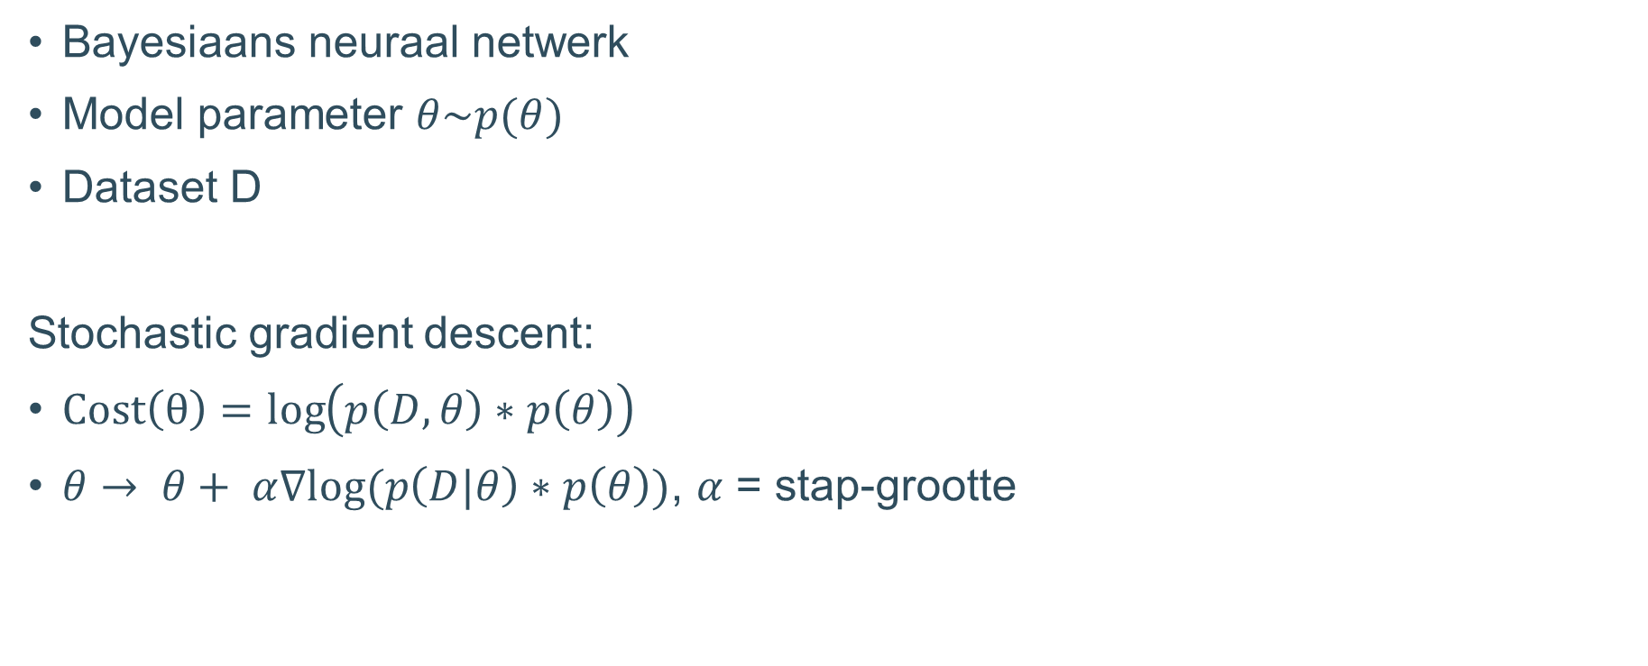
Bayesiaanse neurale netwerken (UNDER CONSTRUCTION)
Bayesiaans neuraal netwerk
Model parameter $θ\sim p(θ)$
Dataset D
Stochastic gradient descent:
$Cost\left(θ\right)=\log\left(p\left(D,θ\right)∗p\left(θ\right)\right)$
$θ→ θ+ α∇log⁡(p\left(D|θ\right)∗p\left(θ\right))$, $α$ = stap-grootte

Slide 13
Prior kiezen

Slide 14

Hoe zeker is het netwerk?
Kansen en kansverdelingen
Meerdere modellen: $θ\sim p(θ)$
Onzekerheid kwantificeerbaar
Verschillende applicaties
Voordelen?
Onzekerheidskwantificatie
Active Learning

Slide 15
Hoe stabiliteit kwantificeren
residu

Slide 16
Wat met stabiliteit van SGD?
2 datasets D1 en D2
Stabiliteitsgrenzen bepalen mogelijk
Afhankelijk van eigenschappen kostfunctie

Slide 17
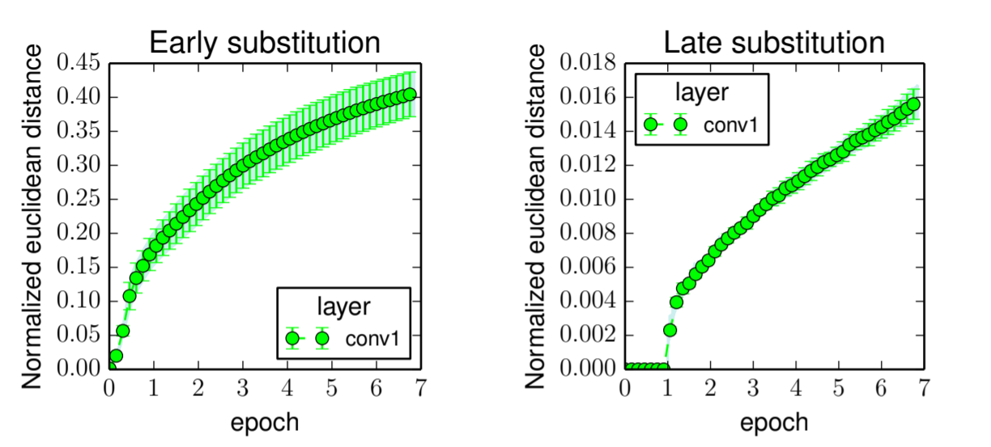
Invloed afwijkend datapunt
Moment van gebruik belangrijk
Begin -> grotere fout op model
Later -> kleinere invloed op fout

